Slide 1
《计算机编程实训》习题课1 — 课程安排
计算机编程实训(0830A034)
课程安排
上海大学计算机学院
2021年6月23日

Slide 2
提纲
一
实训意义
二
实训内容

Slide 3
实训目的及意义
以排序算法设计与分析为载体，培养同学们
分析问题和解决问题的能力
程序设计能力
自学能力
践行“在研究学习和成长”研究型本科教学理念
实践“专业知识和创造能力的自主建构”大学学习

Slide 4
不同阶段的学习活动特征
阶段 | 特征 | 学习活动
学前 | 模仿 | 具备自然人的初等功能和特征
小学 | 启蒙 | 开始由自然人向文明人的转化
中学 | 奠基 | 继承人类文明的通用基础知识
大学 | 构建 | 专门知识与创造能力自主建构
硕士 | 成型 | 初步形成定向的专业发展能力
博士 | 创新 | 面向科技前沿，强化创新能力
工作 | 发展 | 应用中发展与完善，终生学习

Slide 5
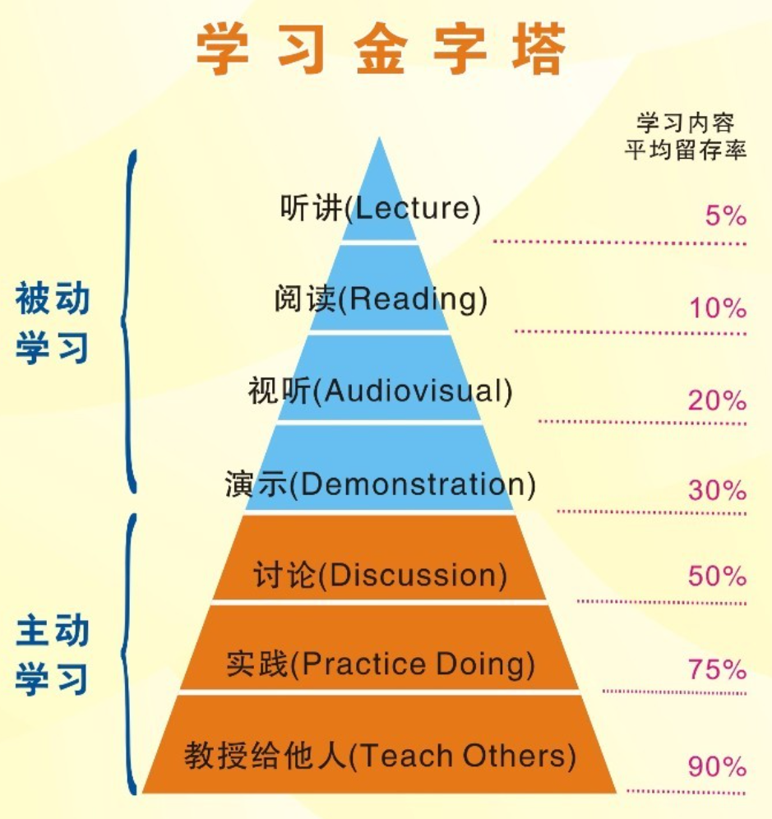
实训形式
主动学习
小组研讨

Slide 6
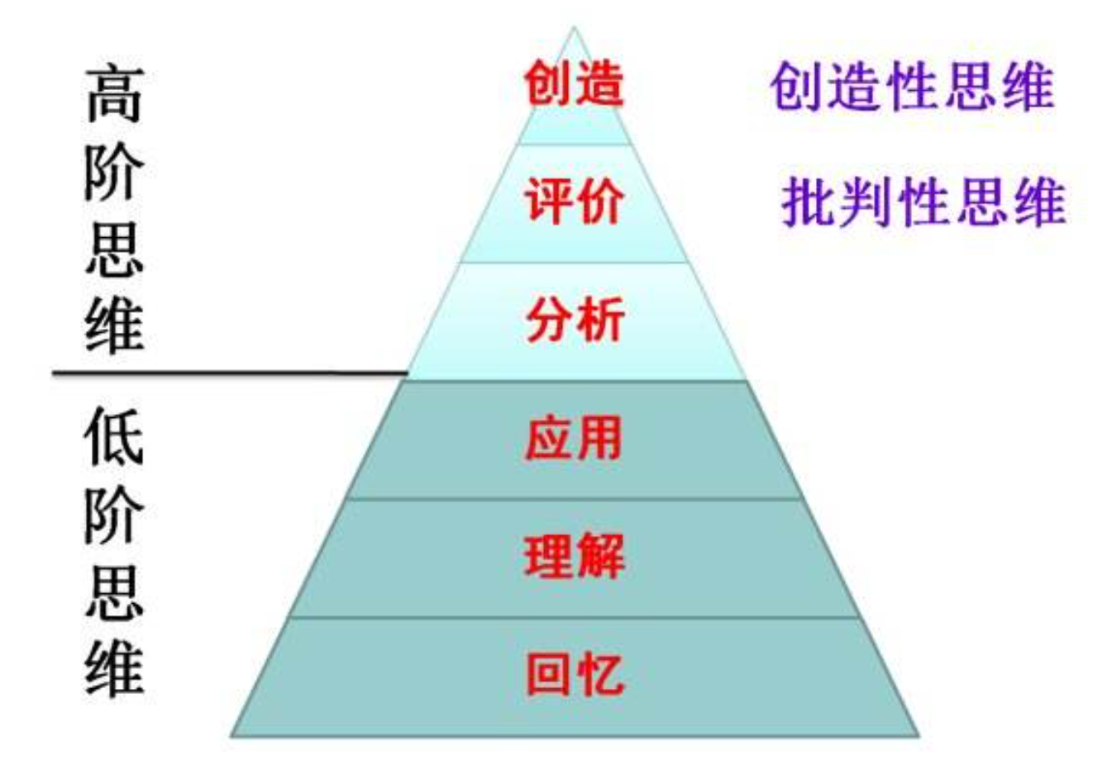
思维训练

Slide 7
提纲
一
实训意义
二
实训内容

Slide 8

研究任务
排序算法计算机程序实验研究
排序算法设计、优化、性能分析
数组、指针、数组指针、指针数组、C-字符串数组，函数，函数模板
乐器数字接口（Musical Instrument Digital Interface，MIDI）程序设计
排序计算可视化
或者，音乐程序设计
撰写小论文
格式规范等

Slide 9
Thanks！

